Slide 1
Tipos de Software
Maria Augusta Vieira Nelson e
Simone de Assis Alves da Silva

Slide 2
Software está em todo lugar…
Antigamente, executar um software era privilégio de poucas máquinas e poucas pessoas
Atualmente é difícil no dia a dia realizar alguma ação sem utilizar software

Slide 3
… em formas diferenciadas
software aplicativo x software de sistema
genérico x embutido
compilado x interpretado
monolítico x distribuído
nativo x web
sequencial x paralelo

Slide 4
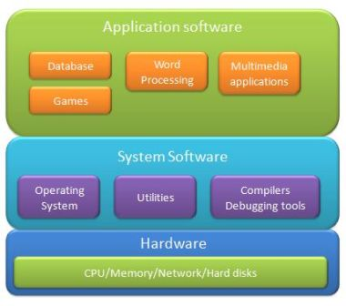
1-Software Aplicativo x Software de Sistema

Slide 5
1-Software Aplicativo x Software de Sistema
Software Aplicativo
é um programa de computador que tem por objetivo ajudar o seu usuário a desempenhar uma tarefa específica
Software de sistema ou software básico
conjunto de programas que acessa e controla diretamente o hardware do computador e locais de memória. O sistema operacional (exemplo mais comum) é um programa ou um conjunto de programas cuja função é gerenciar os recursos do sistema (definir qual programa recebe atenção do processador, gerenciar memória, criar um sistema de arquivos, etc.), fornecendo uma interface entre o computador e o usuário.

Slide 6
1.1 Software Aplicativo
Software Aplicativo
Navegador da Web, software de processamento de texto, software de planilha eletrônica, software de banco de dados, software de apresentação.
1) Opera (Web Browser)
2) Microsoft Word (Word Processing)
3) Microsoft Excel (software de planilha)
5) MySQL (Software de banco de dados)
6) Microsoft Powerpoint (Software de apresentação)
7) iTunes (música / som Software)
8) VLC Media Player (áudio / vídeo Software)
9) World of Warcraft (Software de jogo)
10) Adobe Photoshop (Software de gráficos)

Slide 7
1.2 Software de Sistema
Software de Sistema
Sistemas operacionais, compiladores, drivers
1) Microsoft Windows
2) Linux
3) Unix
4) Mac OSX
5) DOS
6) Software do BIOS
7) Android
8) IOS
9) Driver da placa gráfica
10) Assembler
11) Compilador C/C++
12) Interpretador javascript

Slide 8
2- Software genérico X embutido
2.1 Software genérico
Software que é executado em uma máquina genérica como um desktop, tablet ou smartphone.
Exemplos:
Todos os softwares aplicativos

Slide 9
2.2 Software embutido
Software que é executado em um hardware com propósito específico e fica gravado na memória ROM (ready only memory) deste dispositivo.
Exemplos:
Software que roda no computador de bordo de carro
Software que controla um microondas, um termostato, um satélite

Slide 10
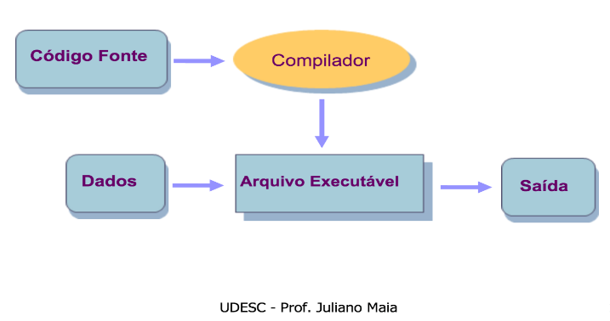
3 -Software compilado x interpretado
3.1 Software compilado
Software que passa por um processo de tradução.
Notes:
Execução é bem rápida porém o software é estático. Não posso alterar a execução do mesmo durante a execução.

Slide 11
Software compilado
Linguagens tipicamente compiladas
C/C++
Pascal
ADA
COBOL
Eiffel
ML
Objective-C

Slide 12
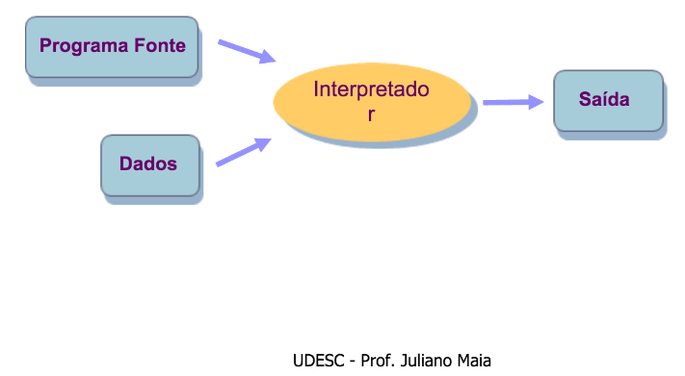
3.2-Software interpretado
Cada instrução do programa fonte só é traduzida na hora da execução. O interpretador traduz e executa em seguida.
interpretador

Slide 13
Software interpretado
Linguagens tipicamente interpretadas
Ruby
JavaScript
PHP
Phyton
Lua
LISP
LOGO
C#
Java

Slide 14
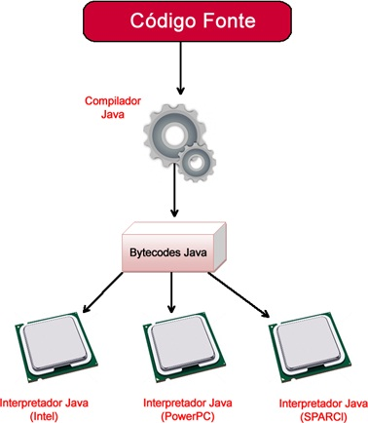
JAVA

Slide 15
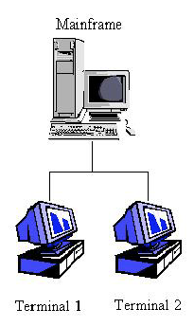
4- Monolítico X Distribuído
4.1 Software monolítico é aquele feito em um único bloco cuja execução ocorre em uma única máquina.

Slide 16
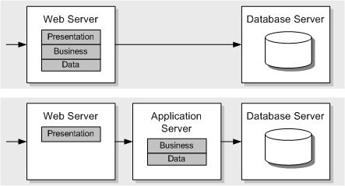
Monolítico X Distribuído
4.2 Software distribuído é composto por diversos componentes que podem executar de forma distribuída em máquinas diferentes dentro de uma rede. Os componentes podem ser executados em máquinas na nuvem.
A organização da distribuição pode variar conforme as características do software.

Slide 17
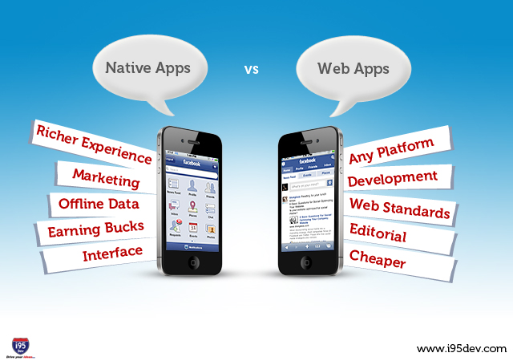
5- Nativo X Web
5.1 Software nativo acessa e usa diretamente os recursos de uma máquina.
5.2 Aplicativos Web acessam os recursos do navegador ou os recursos da máquina através do navegador.

Slide 18
6- Sequencial X Paralelo
6.1- Em um programa sequencial as instruções são executadas em sequência, uma após a outra.
6.2 - Em um programa paralelo algumas partes são executadas em paralelo nos diversos processadores da máquina.

Slide 19
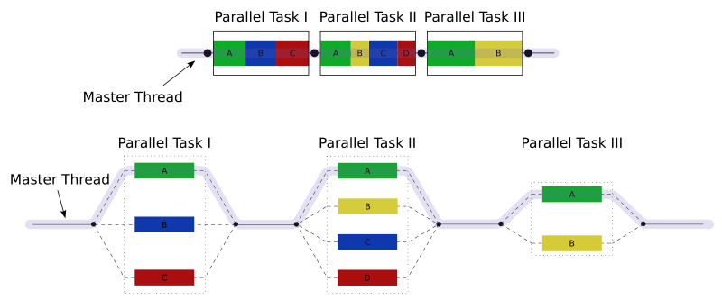
Sequencial X Paralelo

